Slide 1
Тема урока:
Упрощение выражений
Нестандартный урок в форме путешествия по планетам Солнечной системы
Математика, 5 класс
Муниципальное бюджетное общеобразовательное учреждение Кулундинского района Алтайского края
Учитель: Кобзева Наталья Михайловна

Slide 2
«Знание – самое превосходное из владений. Все стремятся к нему, само же оно не приходит»
Учёный Ал -Бируни

Slide 3
Цели урока:
Общеобразовательные:
обобщить и систематизировать материал по данной теме;
закрепить навыки и умения обучающихся упрощать выражения;
применять полученные знания на практике;
совершенствовать вычислительные навыки учащихся.
Развивающие:
развитие памяти учащихся;
развитие познавательного интереса к математике;
межпредметная связь.
Воспитательные:
развивать самостоятельность и аккуратность;
воспитывать интерес к предмету и потребность в приобретении знаний;
воспитание творчески мыслящего человека;
воспитание воли и настойчивости у учащихся для достижения конечных результатов.

Slide 4
Путевой лист
№ п/п | Задание | Мой ответ | Моя оценка | Оценка учителя
1 | Название планеты
2 | Сколько земных суток длится год на Меркурии
3 | Сколько земных суток длится год на Венере
4 | Во сколько раз Марс меньше Земли
5 | Сигнал SOS
6 | Во сколько раз Юпитер больше Земли
7 | Во сколько раз диаметр Юпитера больше диаметра Земли
8 | Скольким земным годам равен год Юпитера
9 | Год открытия Сатурна
10 | Сколько земных часов длятся сутки на Плутоне
11 | Во сколько раз Уран тяжелее Земли
12 | Во сколько раз масса Нептуна больше массы земли

Slide 5
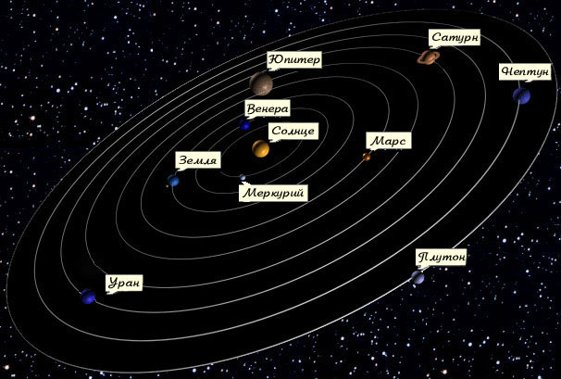
Ребята, посмотрите, как расположены планеты нашей Солнечной системы. Сегодня мы совершим небольшое заочное путешествие по этим планетам. Я надеюсь, что знания, полученные сегодня на уроке не только пополнят ваши знания по теме «Упрощение выражений», но и заинтересуют вас.

Slide 6
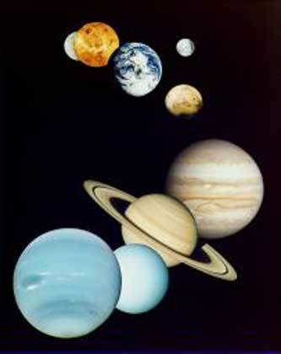
Название какой планеты зашифровано?
Ответ – соответствующая буква
1.91*6 Й
2.15*12 Н
3.50*9*2 К
4.11*27 А
5. 25*27*4 Р
6. 56*4 М
7. 419:1 С
8. 2*44*5 И
9. 560:7 Т
10. 25*13*4 Е
11. 59*8 У
224 1300 2700 900 472 2700 440 546

Slide 7
Меркурий
Меркурий – ближайшая к Солнцу планета.
Жара нестерпима! Изжарит котлету!
Повёрнута к Солнцу одной стороной,
С другой – страшный холод и мёртвый покой,
В честь бога торговли имеет названье,
Да нет атмосферы – вот наказанье!
Это самая близкая к Солнцу планета. Вращается меркурий вокруг Солнца очень быстро.
Чтобы узнать, сколько земных суток длится год на Меркурии, надо выполнить следующее задание:
Упростите выражение и найдите его значение при а=11:
11а – 4а + 11.

Slide 8
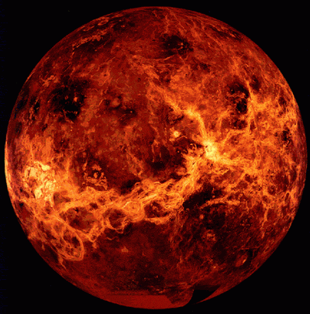
Сколько земных суток длится год на Венере?
Планета Венера
Решите уравнения:
Ни одна звезда, ни одна планета не сравнится по блеску с Венерой. Свое название она получила в честь древнеримской богини Венеры. По размерам эта планета равна Земле. А если мы решим уравнения и выберем наибольший корень, то узнаем, сколько земных суток длится год на Венере.
1) 6у – 2у + 25 = 65
2) 7t + 6t – 13 = 130
3) 3m + 2m – 125 =1000

Slide 9
Марс похож на таинственный красный глаз.
Сутки на Марсе по продолжительности такие же, как на земле. На Марсе есть зима, весна, осень, лето. На этой планете есть всё необходимое для жизни: вода, кислород, атмосфера. И живут там, что окончательно не доказано, но если живут, то - марсиане.
Своё название планета получила в честь древнеримского бога войны.
Чтобы узнать, во сколько раз Марс меньше Земли, нужно выполнить следующее задание:
Упростите выражение и числовой множитель ответит на ваш вопрос:
10а + 6а – 5а – 9а ( устно).

Slide 10
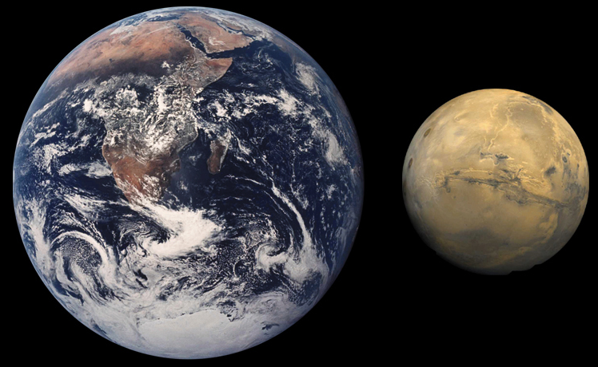
Марс почти в 2 раза меньше Земли
Температура на экваторе планеты колеблется от +30[8] °C в полдень до −80 °С в полночь. Вблизи полюсов температура иногда падает до −123 °С.

Slide 11
Куда: kursk_0707@mail.ru
Кому: ученикам 5 класса МБОУ «Курская СОШ»
Сигнал SOS
Во время космической бури перемешались бумаги. Помогите восстановить правильное решение
18m +22m 18х
29x + 13x 13х+7
12y – 7y 42х
25t – 13t 12t
6x+5x+2x+7 5y
7+6y+y+4 40m
13y-2y-y 17c
3a-3a+8a 7y+11
12x+12x-6x 10y
3c+14с 8а
Поставьте стрелочки к правильным ответам.

Slide 12

физминутка
Дружно с вами мы считали, про планеты рассуждали,
А теперь мы дружно встали, свои косточки размяли.
На счет раз кулак сожмем, на счет два в локтях сожмем.
На счет три — прижмем к плечам, на 4 — к небесам
Хорошо прогнулись, и друг другу улыбнулись
Про пятерку не забудем — добрыми всегда мы будем.
На счет шесть прошу всех сесть.
Числа, я, и вы, друзья, вместе дружная 7-я.

Slide 13
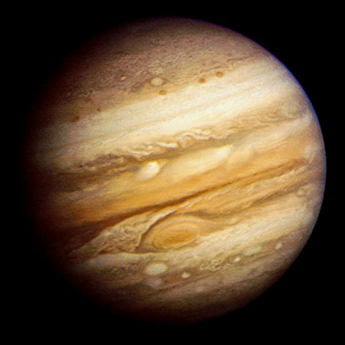
ЮПИТЕР
Дальше и дальше летим мы от Солнца,
Юпитер нас встретит светом в оконце.
Юпитер – царь планет!
В тельняшке облаков
Вращаться не спешит –
Уж нрав его таков!

Slide 14
Планета – гигант
1. Чтобы узнать, во сколько раз Юпитер больше Земли, найдите частное 960 и 8.
2. Упростите выражение, и числовой множитель укажет на то, во сколько раз диаметр Юпитера больше диаметра Земли: 5х+7х+12х – 13х.
3. А теперь вычислите, скольким земным годам равен год Юпитера . Для этого найдите частное 144 и 12.
4. Зато сутки на Юпитере короткие – 10 часов: 5 часов – день и 5 часов – ночь.

Slide 15
Сатурн
Планета, видимая невооруженным глазом как звезда первой величины, тускло желтого цвета и известная в глубочайшей древности. Среднее расстояние до солнца 1418 млн. км.

Slide 16
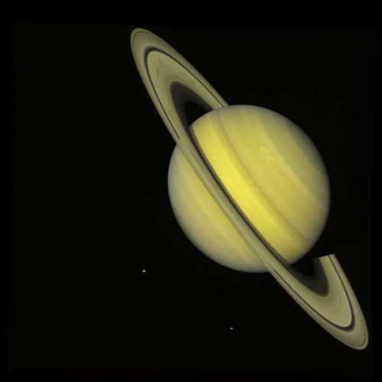
Год открытия Сатурна вы узнаете, назвав коэффициенты в выражении: х + 7х +8х + х.

Slide 17
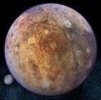
Плутон
Назовите коэффициенты выражения, и вы узнаете, сколько земных часов длятся сутки на Плутоне: а + 5а +2а.

Slide 18
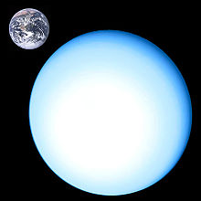
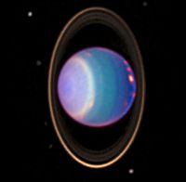
Уран
Сравните размеры Урана и Земли.
Во сколько раз Уран тяжелее Земли мы узнаем, если найдём коэффициет при упрощении выражения: 29*5*0,1*х
Кольца и спутники Урана

Slide 19

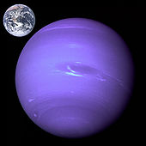
Нептун
Планета была названа в честь римского бога морей. Его астрономический символ — стилизованная версия трезубца Нептуна.
Самая дальняя планета Солнечной системы
Сопоставление размеров Земли и Нептуна.
Корень уравнения укажет вам на то, во сколько раз масса Нептуна больше массы Земли : 0,5*10*2у = 172

Slide 20
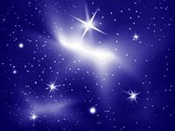
Пусть не покинет никогда
Вас путеводная звезда,
Пускай на жизненном пути
Надежда светит впереди!

Slide 21
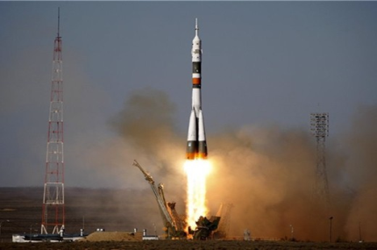
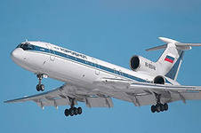
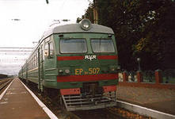
Подведём итоги урока. Выберите тот вид транспорта, который соответствует вашему мнению об уроке.
На уроке было интересно, я узнал много нового
На уроке было интересно, но некоторые задания вызывали затруднения
На уроке было скучно

Slide 22
Спасибо за урок!

Slide 23
ответы в путевом листе
№ п/п | Задание | Ответ
1 | Название планеты | Меркурий
2 | Сколько земных суток длится год на Меркурии | 88
3 | Сколько земных суток длится год на Венере | 375
4 | Во сколько раз Марс меньше Земли | В 2 раза
5 | Сигнал SOS
6 | Во сколько раз Юпитер больше Земли | 120
7 | Во сколько раз диаметр Юпитера больше диаметра Земли | 11
8 | Скольким земным годам равен год Юпитера | 12
9 | Год открытия Сатурна | 1781
10 | Сколько земных часов длятся сутки на Плутоне | 152
11 | Во сколько раз Уран тяжелее Земли | В 14,5 раза
12 | Во сколько раз масса Нептуна больше массы земли | В 17,2 раза

Slide 24
Сигнал SOS
18m +22m = 40m
29x + 13x = 42х
12y – 7y = 5y
25t – 13t = 12t
6x+5x+2x+7 = 13х+7
7+6y+y+4 = 7y+11
13y-2y-y = 10y
3a-3a+8a = 8а
12x+12x-6x = 18х
3c+14с = 17c
Спасибо за помощь!

